Slide 1

第四单元 步入近代
第14课 "蒸汽时代"的到来

Slide 2
[知识准备]
你知道成衣的大致过程吗？
纺
织
裁剪
缝制

Slide 3
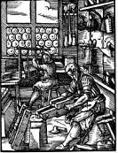
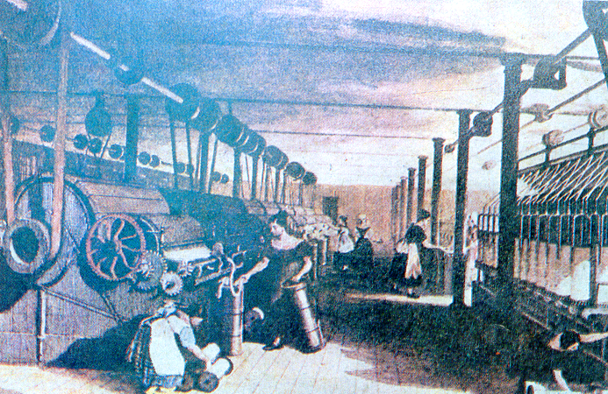
工厂
手工工场
机器大生产
手工生产

Slide 4



你
知
道
吗
?
工业革命
indusrtial revolution
在１８世纪６０年代至1840年前后，
资本主义由工场手工业过渡到大机器生产
阶段．它在生产领域和社会关系上引起了
根本性变化．首先发生在英国，以后欧美
各国也相继进行．

Slide 5
[资源共享]
18世纪60年代—19世纪40年代
的发明成果
发明时间
发明者（及其国籍）
发明内容

Slide 6
工业革命的主要成果
发明者 | 国别 | 时间 |  | 成果
 | 英国
 | 英国
 | 美国 | 1807年
 | 英国
哈格里夫斯
18世纪60年代
发明珍妮机
瓦特
1785年
改良蒸汽机
富尔顿
制造轮船
史蒂芬孙
1825年
发明火车

Slide 7
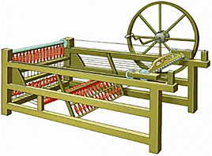
工业革命时期英国工人哈格里夫斯发明的珍妮纺纱机。它用人作动力，整台机器包括一个手摇轮和一排并列的纱锭。用手摇动轮子，不用手指的帮助，棉花就能够同时纺成16至18根绵纱。它是棉纺织业中的发明，标志着工业革命的开始。

Slide 8


工业革命为什么率先从英国开始？
一、英国的工业革命
较早进行了资产阶级革命，较早确立了资产阶级的统治，为工业革命提供保障；
1.政治前提：
2.原因：
手工工场的生产满足不了市场的需要
英国通过殖民扩张，奴隶贸易等手段，最先具备了必要的资本、市场等经济条件。
18世纪以后，英国的手工工场已经发展到十分成熟的阶段，为机器大工业的诞生创造了必要的技术条件。
由于圈地运动的开展，农民失去土地，英国拥有了大量的自由劳动力。
另外，自然科学的进步为工业革命提供了基础。

Slide 9
一、英国的工业革命
3.进程：
（1）开始：
18世纪60年代，珍妮机的发明
发明者：
哈格里夫斯
动力：
人力
①提高了生产效率
作用：
②引发了棉纺织生产领域一系列的发明，出现了更多更先进的纺织机器

Slide 10

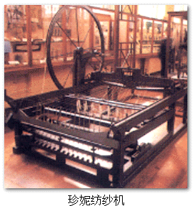
哈格里夫斯
（纺织工人）
缺点：纱细且易断
动力：人力
揭开了工业革命的序幕

Slide 11
动脑筋：如果当时珍妮机发明出现在中国，情况会怎样？

Slide 12
答案提示：如果当时珍妮机出现在中国有两种可能即：
一可能是昙花一现
二可能成为中国第五大发明而被欧洲人利用。
反正绝对不会像当时英国一样引起工业革命。原因是当时中国还处在封建专制统治时期，政治经济文化不能为新事物提供适宜的条件。

Slide 13

一、英国的工业革命
最具有划时代意义的发明
3.进程：
（2）动力机：
改良蒸汽机
（瓦特蒸汽机）
①1785年，首先在纺织部门投入使用
a.极大地促进了大工厂生产的发展
②作用
b.使人类进入“蒸汽时代”
c .推动了交通运输工具的进步

Slide 14
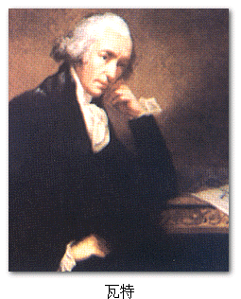
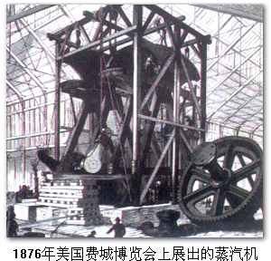
1785年，瓦特制成的改良蒸汽机应用于纺织业
蒸汽机是第一个真正性的国际发明——恩格斯
人类社会进入了“蒸汽时代”

Slide 15
一、英国的工业革命
3.进程：
（3）交通运输工具
①美国人首先造出了以蒸汽作动力的轮船
②火车的诞生
发明者：
史蒂芬孙（英国）
发明时间:
1825年
动力：
蒸汽
a.使铁路交通迅速发展
作用：
b.为人们的生产和生活带来了极大的便利

Slide 16
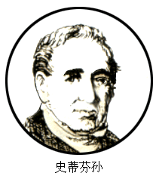
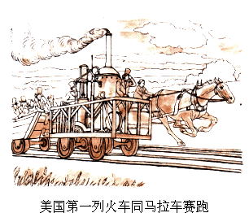
铁路交通的面貌也大大改观
19世纪早期英国人史蒂芬孙发明火车
1830年，英国正式使用了火车。

Slide 17
一、英国的工业革命
3.进程：
（4） 结束标志：
1840年前后，英国大机器生产已经成为工业生产的主要方式
工业革命的定义：
大机器生产代替手工劳动的过程
工厂
工场

Slide 18
想一想
“蒸汽时代”的到来给人类社会带来了什么？

Slide 19
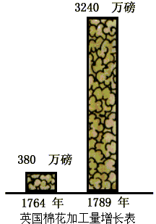
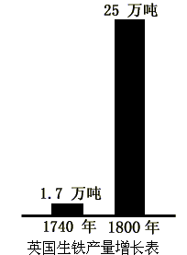
以英国为例
创造了巨大的生产力

Slide 20
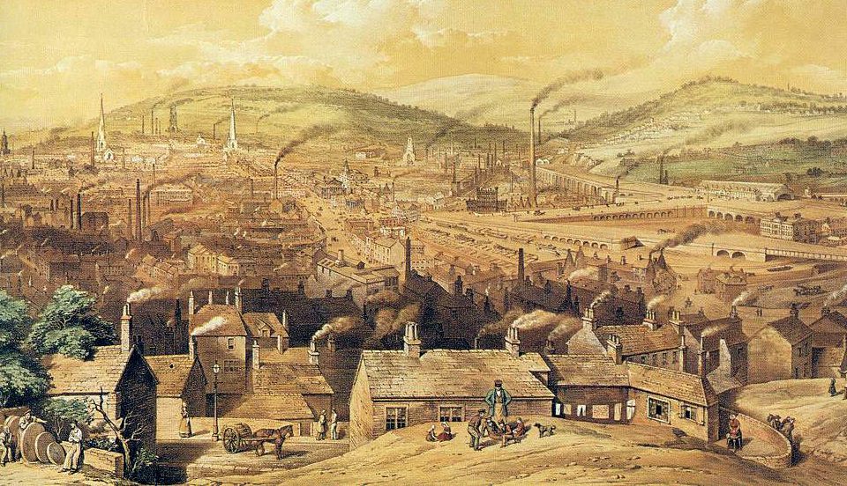
1855年,谢菲尔德
社会面貌发生了翻天覆地的变化

Slide 21

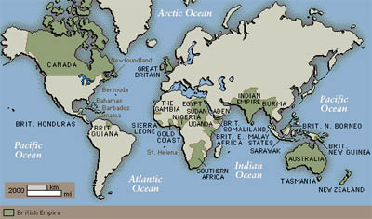
18世纪英国已成为最大的殖民国家

Slide 22
工业革命的影响？
工业革命创造的巨大生产力，使社会面貌发生了翻天覆地的变化。
工业革命以后，资本主义最终战胜了封建主义，率先完成工业革命的西方资本主义国家逐步确立起对世界的统治，世界形成了西方先进，东方落后的局面。

Slide 23
小结：英国工业革命
进程
之
时间
18世纪60年代——19世纪上半期
珍妮机的发明和使用
标志
机器的应用
从棉纺织业开始
★瓦特改良蒸汽机
主要成就
解决动力问题
人类进入“蒸汽时代”
解决运输问题
史蒂芬孙发明火车
富尔敦发明轮船

Slide 24
课堂小结
引发
珍妮纺纱机
发明一系列机器
寻找动力
改进蒸汽机
广泛运用
交通运输

Slide 25
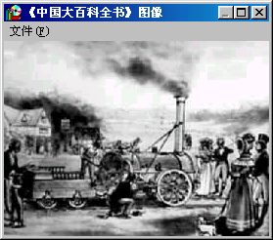
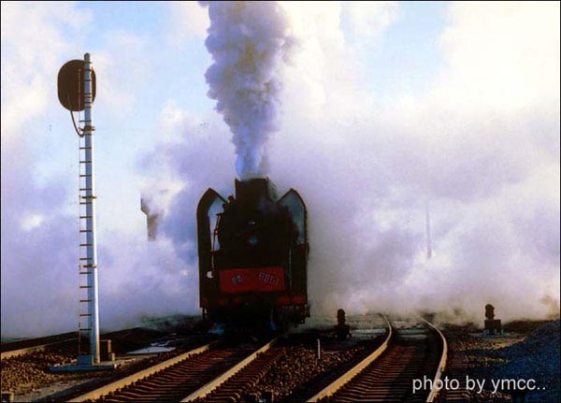
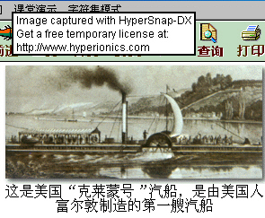
说一说：
下列图片反映工业革命给我们带来了什么消极影响？

Slide 26

科教兴国
谢谢！！再见

